Slide 1
Bài 25: Vùng duyên hải Nam Trung Bộ
Tổ 4

Slide 2
III.
Đặc điểm dân cư, xã hội

Slide 3
III. Đặc điểm dân cư, xã hội
- Vùng Duyên hải Nam Trung Bộ có số dân là 9.3 triệu người (2020)
- Phân bố dân cư không đều, có sự khác biệt giữa miền núi phía Tây và dải đồng bằng ven biển phía Đông.

Slide 4
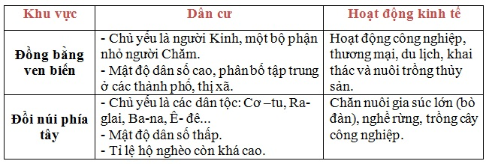

Slide 5
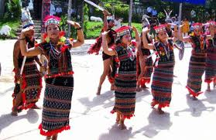
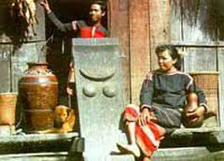
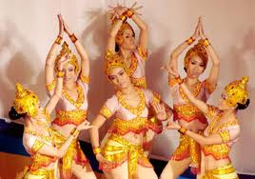
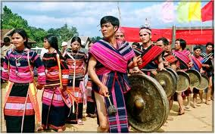
Dân tộc Cơ-tu
Dân tộc Ê-đê
Dân tộc Chăm
Dân tộc Gia-rai

Slide 6
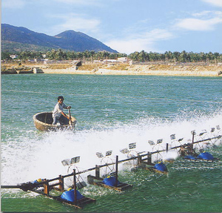
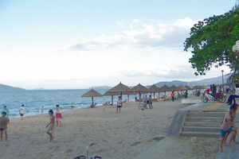
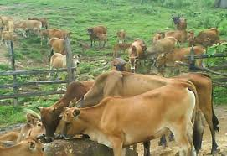
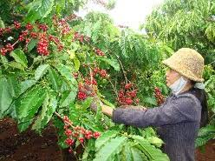
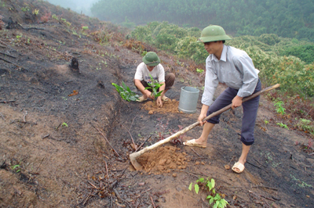
Hoạt động kinh tế trong vùng
Hoạt động kinh tế phía Đông
Hoạt động kinh tế phía Tây

Slide 7
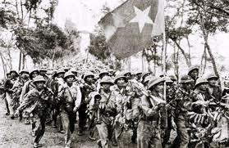
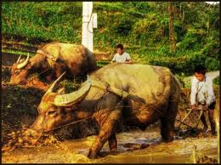
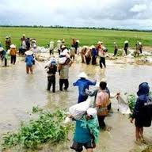
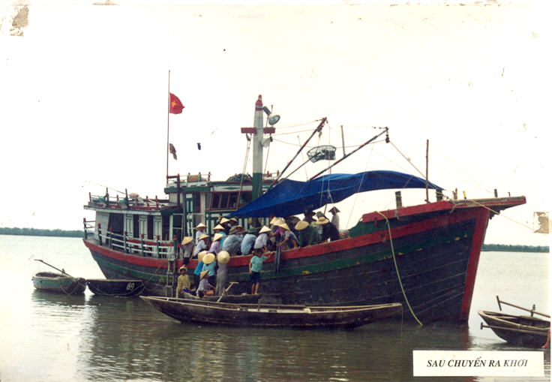

Slide 8
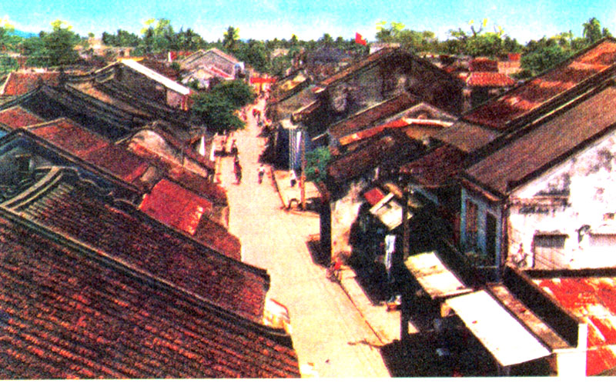
Phố cổ Hội An - Quảng Nam

Slide 9
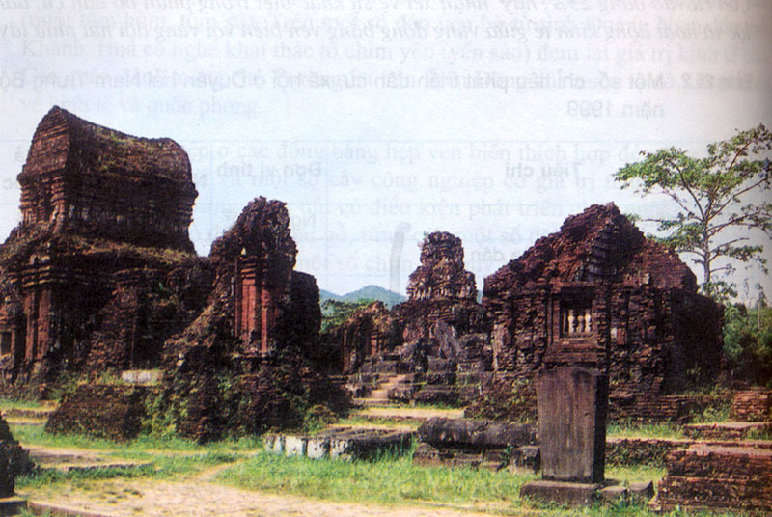
Di tích Mỹ Sơn - Quảng Nam

Slide 10
- Thuận lợi:
+ Nguồn lao động dồi dào, giàu kinh nghiệm, kiên cường trong đấu tranh chống ngoaị xâm và thiên tai.
+ Nhiều địa điểm du lịch hấp dẫn (Phố cổ Hội An, Di tích Mỹ Sơn,…)
- Khó khăn:
+ Đời sống của một bộ phận dân cư còn nhiều khó khăn.
+ Cơ sở vật chất kĩ thuật còn hạn chế

Slide 11
Thank you

